Slide 1



Разработка муниципальной программы
поддержки ШНОР и ШНСУ
Нужна ли школе поддержка?
Ссылка на просмотр:
http://m.mirapolis.ru/m/miravr/0835011912
ГАУ ДПО ЯО ИРО
2020

Slide 2
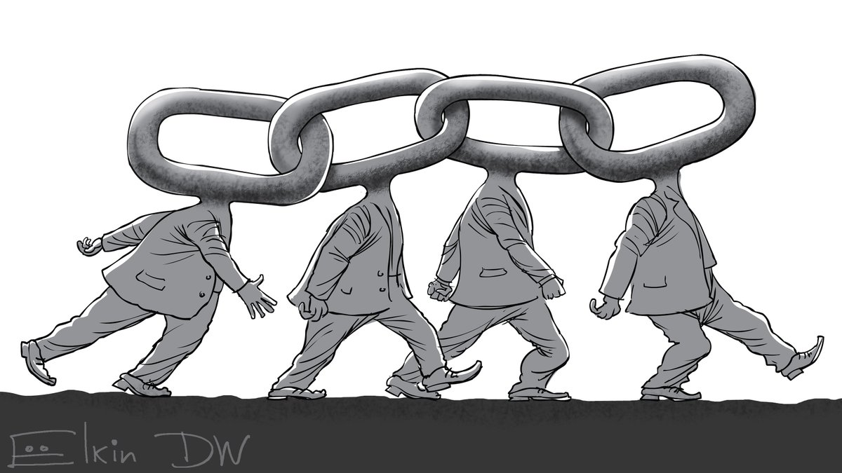
Время профессионального взаимодействия
Начинаем большое дело ВМЕСТЕ!
связанные одной целью скованные одной цепью

Slide 3

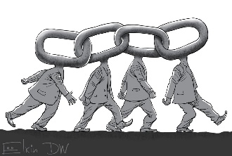
Разрешите представиться
Наша команда ГАУ ДПО ЯО ИРО:
Преподаватели, консультанты, тьюторы, координаторы
Золатарева Ангелина Викторовна – ректор ГАУ ДПО ЯО ИРО, д. пед.н., профессор, главный идеолог - консультант (ang_gold@mail.ru )
Центр развития инновационной инфраструктуры (ШНСУ)
Полищук Светлана Михайловна – руководитель, преподаватель курса, тьютор – консультант (polishchuk@iro.yar.ru )
Никитина Юлия Сергеевна –старший методист, директор курса, координатор групп (nikitina@iro.ear.ru )
Центр образовательного менеджмента (ШНОР)
Шляхтина Наталья Владимировна –руководитель, тьютор – консультант (shlyakhtinanv@gmail.com )
Пополитова Ольга Витальевна – доцент, тьютор – консультант (popolitova@rambler.ru )
Отдел сопровождения учебного процесса
Матвеева Анна Александровна –руководитель, координатор групп (matveeva@iro.yar.ru)
Буданова Дарья Станиславовна – главный специалист, координатор дистанционной работы (dariabudanova@yandex.ru)

Slide 4

За это время сложилась система работы и команда по сопровождению школ
ШколЯР
выстроенная система работы со школами
система взаимодействия
Система взаимообучения
система взаимодополнения
Наши ценности:
Каждый ребенок талантлив
Каждый учитель профессионал
Каждый руководитель лидер
Каждая школа уникальна

Slide 5

Наша философия:
«Прежде чем осуждать кого-то возьми его обувь и пройди его путь, попробуй его слезы, почувствуй его боли. Наткнись на каждый камень, о который он споткнулся. И только после этого говори, что ты знаешь- как правильно жить». Далай Лама

Slide 6

Наша идеология:
Постоянное профессиональное развитие –ключ к успеху

Slide 7
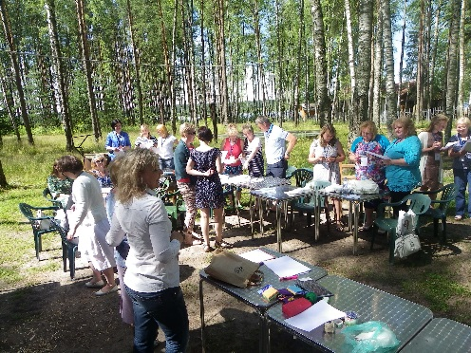
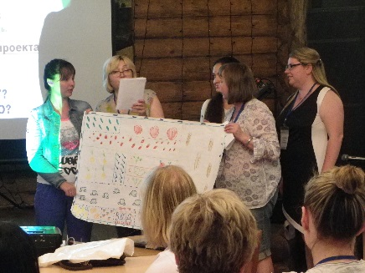
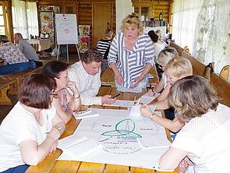
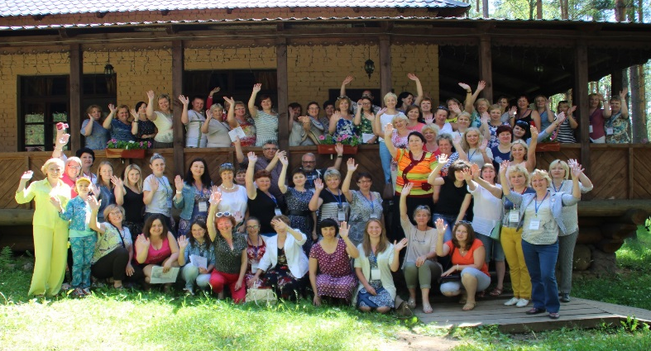
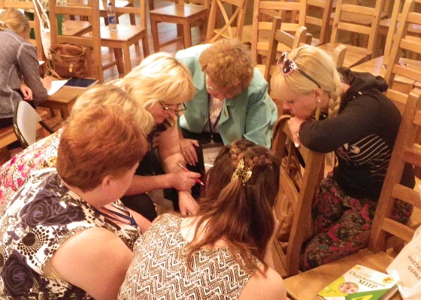
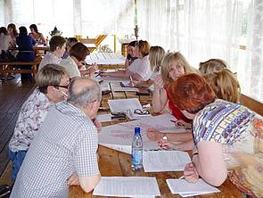
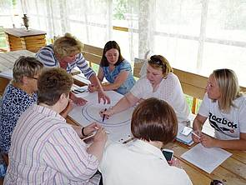
Наша стратегия:
Коллаборативное обучение –обучение в совместной деятельности

Slide 8
Наша тактика:
Создание профессионально обучающихся сообществ
МЫ вместе создаем поддерживающий климат
(каждая школа становится активным участником)
Проводим мониторинг качества преподавания и качества учебных результатов
Осваиваем и улучшаем практики перевода школ в эффективный режим работы
Совместно планируем и проводим мероприятия по внедрению эффективных управленческих и педагогических практик

Slide 9
Начинаем большое дело вместе
связанные одной целью скованные одной цепью
Про Программу
как устроен курс
СТАРТ КУРСА: 18 мая
Окончание:
Группа 1.
22.05 2020
Группа 2.
25.05 2020
ПРОДОЛЖИТЕЛЬНОСТЬ: 5дней
Особенности курса:
Ориентирован на практику:
Выполнив задания, сложите «пазл» Программы
Учитесь в своем темпе, в любое время суток
Есть обязательные и необязательные задания
Можете сами варьировать свою нагрузку, что особенно актуально при высокой загрузке
Во время обучения ведется сопровождение

Slide 10
Начинаем большое дело вместе
Что вам даст прохождение данного курса?
связанные одной целью скованные одной цепью
Разберетесь
с основными направлениями государственной и региональной образовательной политики в области обеспечения доступности качественного общего образования, сокращения образовательного неравенства
Познакомитесь
с методикой идентификации ШНОР и типологизации ШНСУ
Узнаете
основные признаки эффективной школы и стратегию школьных улучшений (school improvement)

Slide 11
Начинаем большое дело вместе
Что вам даст прохождение данного курса?
связанные одной целью скованные одной цепью
Попробуете
критически оценить актуальное состояние муниципальной системы образования относительно организации работы по сопровождению ШНОР и ШНСУ
Поймете
как более эффективно выстраивать работу с данными категориями школ, анализировать и оценивать возможные способы и инструменты оказания адресной помощи школам
Научитесь
разрабатывать Программы поддержки

Slide 12
Начинаем большое дело вместе
Что вам даст прохождение данного курса?
связанные одной целью скованные одной цепью
Проработаете
Простроите
систему мониторинга реализации Программ
Создадите
муниципальную команду поддержки, договоритесь о мерах ответственности, научитесь работать командой в новом (удаленном друг от друга) формате
целевые показатели реализации Программ, риски и способы их устранения

Slide 13
Начинаем большое дело вместе
связанные одной целью скованные одной цепью
Про движение к цели
Обучение муниципальных и школьных команд
МК
СТАРТ КУРСА: 18 мая
Окончание:
Группа 1.
22.05 2020
Группа 2.
25.05 2020
ШК
Старт курсов
19.05
26.05
(согласно расписанию групп)
Утверждение и запуск Программ:
Региональная Программа до 30 мая
Муниципальная Программа
до 30 июня
Школьные Программы
до 30 сентября
Конкурс школьных Программ 15.10 -15.11
Реализация Программ
Организация сопровождения и поддержки школ в логике дорожной карты
На всех уровнях
Мониторинг достижения целевых показателей
Подготовка отчетов (согласно срокам)
Принятие управленческих решений

Slide 14
Время профессионального роста
Про школы

Slide 15

Рассуждения на тему «Нужна ли школе поддержка?»
Поговорим о школах, которые постоянно находятся на нижних границах рейтинга.
Почему школа из года в год показывает низкие образовательные результаты, портит статистику?
Почему так происходит?

Slide 16
Рассуждения на тему…
Школы, работающие в сложных условиях
Образовательное неравенство
Нехватка кадров
Школы, показывающие низкие результаты
Низкий СЭС семей
Неэффективный менеджмент
Ограниченность ресурсов
Профессиональное выгорание
Что за проблема?
Если сформулировать кратко и сухо – проблема образовательного неравенства.
За этими словами скрывается огромный мир и судьбы людей.
За ними скрываются школы, существующие в сложных социальных условиях, а фактически поставленные на грань выживания и не выполняющие роль социального лифта.
Дети и подростки, которые не видят смысла в учебе и не имеют перспективы. Родители, не уделяющие внимания детям.
Директора школ, загнанные в тупик без ресурсов и поддержки городских администраций.
Учителя, не получающие заслуженного уважения и выключенные из педагогического сообщества.
И беда в том, что неравенство в доступе к образованию закрепляет социально-экономическое неравенство: оно влияет на весь жизненный сценарий человека и его будущих детей, воспроизводится в новых поколениях.
(Екатерина Рыбакова, президент и со-основатель «Рыбаков Фонда»)

Slide 17
Рассуждения на тему…
Школы, работающие в сложных условиях
Образовательное неравенство
Нехватка кадров
Школы, показывающие низкие результаты
Низкий СЭС семей
Неэффективный менеджмент
Ограниченность ресурсов
Профессиональное выгорание
В течение многих лет внимание образовательных политиков, руководителей школьной системы и общественности было направлено на лучших. К ним можно отнести наиболее успешные школы, школы инновационные, показывающие высокие достижения, обладающие мощными образовательными ресурсами, востребованные родителями и привлекающие лучших учителей.
Но, есть школы, которые совсем не видны на фоне активных федеральных и региональных инновационных площадок, гимназий и лицеев и победителей различных рейтингов. Как правило, они находятся в отдаленных районах, на депрессивных территориях с низким экономическим потенциалом, бедной инфраструктурой, ограниченными культурными и образовательными ресурсами. Школы обучают сложный контингент, в котором велика доля детей из неполных, малообеспеченных семей с невысоким уровнем образования, детей с проблемами поведения и здоровья.
(Из книги «Поверх барьеров»)

Slide 18
Профессиональное выгорание
Школы, работающие в сложных условиях
Образовательное неравенство
Нехватка кадров
Низкий СЭС семей
Ограниченность ресурсов
Школы, показывающие низкие результаты
Неэффективный менеджмент
Еще более важным и тревожным можно признать тот факт, что дети из семей с низким социально-экономическим статусом приходят в школы, которые находятся в ситуации дефицита кадровых и материальных ресурсов.
Подобная резкая дифференциация школ снижает равенство доступа к образованию высокого качества для разных групп населения, порождая тем самым неравенство возможностей индивидуального и профессионального роста, усиливая и закрепляя социальную стратификацию. Очевидно, что это увеличивает и без того высокий уровень неравенства, ведет к порочному кругу его воспроизводства и накопления на протяжении поколений.
И если школа находится в состоянии стабильно неуспешного существования, учредитель зачастую теряет интерес к работе с ней, не рассчитывая вовлечь как педагогов, так и учащихся в обмен опытом, конкурсы, проекты, и перестает оказывать ресурсную поддержку. Низкие ожидания учредителя и отсутствие институциональных механизмов ответственности школы за результаты своей деятельности приводят к тому, что у школ отсутствуют не только ресурсы, но и стимулы к преодолению неблагополучных обстоятельств и эффективной работе.
(Из книги «Поверх барьеров»)

Slide 19
Рассуждения на тему…
Школы, работающие в сложных условиях
Образовательное неравенство
Нехватка кадров
Школы, показывающие низкие результаты
Низкий СЭС семей
Неэффективный менеджмент
Ограниченность ресурсов
Профессиональное выгорание
Очень ярко этот процесс описали авторы многочисленных работ в области образовательного неравенства Д. Константиновский, В. Вахштайн и Д. Куракин. «Дети – выходцы из низов – вытесняются в “дешевые” школы. Происходит фактически ухудшение уровня образования таких подростков… Здесь болевая точка. Здесь зарождается неравенство, которое затем закрепляется; начинается то, что находит продолжение в дальнейших жизненных путях поколения: воспроизводство и углубление социальной дифференциации».
Вахштайн В.С., Константиновский Д.Л., Куракин Д.Ю. Между двумя волнами мониторинга (2007–2008) // Тенденции развития образования: 20 лет реформ, что дальше? М.: Университетская книга, 2009. С. 164–165.

Slide 20
Рассуждения на тему…
Школы, работающие в сложных условиях
Образовательное неравенство
Нехватка кадров
Школы, показывающие низкие результаты
Низкий СЭС семей
Неэффективный менеджмент
Ограниченность ресурсов
Профессиональное выгорание
Концептуальным основанием для проведения эффективной политики поддержки школ, работающих в неблагоприятных социальных условиях, является наличие тесной взаимосвязи между неблагополучным социально-экономическим статусом семей обучающихся и низкими результатами школы, что подтверждено результатами исследований.
Может ли школа сама справиться с преодолением разрыва в образовательных возможностях и достижениях детей, обусловленных социально-экономическими характеристиками их семей, с множественными факторами депривациии? Кто и в какой степени может оказать ей эту поддержку?

Slide 21

Муниципальная Программа поддержки ШНОР и ШНСУ
Приступаем к выполнению заданий
Задания:
Используя материалы, представленные выше, напишите небольшое эссе на тему: «Нужна ли школе поддержка?»
В своих материалах постарайтесь ответить на вопросы:
Какие школы в вашем муниципальном образовании нуждаются в поддержке?
Знаете ли вы проблемы, с которыми сталкиваются эти школы (они общие или уникальные для каждой)?
Кто может оказать поддержку школе на муниципальном уровне и в чем эта поддержка может быть выражена?
Напомним, что эссе́ — литературный жанр, прозаическое сочинение небольшого объёма и свободной композиции , подразумевающее впечатления и соображения автора по конкретному поводу или предмету.
Работу можно выполнить коллективно, представив один продукт от муниципальной команды

Slide 22
Муниципальная Программа поддержки ШНОР и ШНСУ
Желаю успехов в выполнении заданий и изучении материалов!
Готова ответить на возникающие вопросы.
С уважением, Светлана Михайловна Полищук
Мои контакты:
8 910 962 25 54
polishchuk@iro.yar.ru

